Slide 1
1. Инструмент, на котором играл Иоганн Себастьян Бах.
2. Музыкально-драматическое произведение, предназначенное для исполнения в театре.
3. Радостное, бодрое звучание музыки.
4. Нотный знак, требующий повышения звука на полутон.
5. Знак альтерации , отменяющий действие диеза и бемоля.
6. Разминка перед вокальными упражнениями
7., Короткая русская народная песня юмористического содержания, исполняемая в быстром темпе.
8.Прием, вследствие которого мелодия видоизменяется, не теряя при этом своих характерных очертаний .
9.Старинный чешский народный танец, исполняющийся по кругу парами.
1 |  | о | р | г | а | н
2 |  |  | о | п | е | р | а
3 | м | а | ж | о | р
4 |  |  | д | и | е | з
5 |  | б | е | к | а | р
6 | р | а | с | п | е | в | к | а
ч | а | с | т | у | ш | к | а
8 |  |  | в | а | р | и | а | ц | и | я
 |  | п | о | л | ь | к | а
7
9

Slide 2
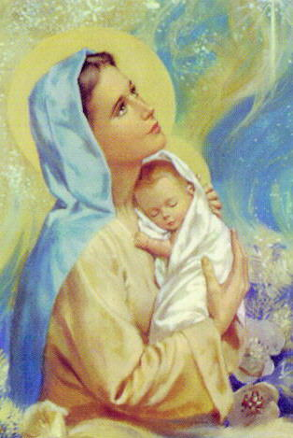
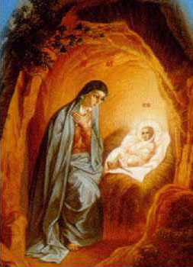
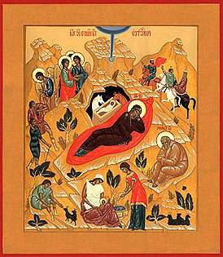
Рождество Твое, Христе Боже наш

Slide 3
История праздника
Традиции
Ритм
Колядки
музыка

Slide 4
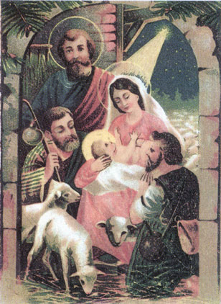

Slide 5
Злато-золото.
Смирна- благовонное вещество, добываемое из тернистого дерева.
Ладан- ароматическая смола, употребляемая для курения при богослужениях.
Волхв- мудрец, кудесник, колдун.

Slide 6
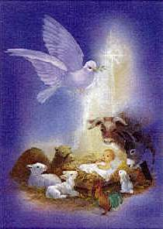
«Рождество Твое, Христе Боже наш»
Анатолий Лядов

Slide 7
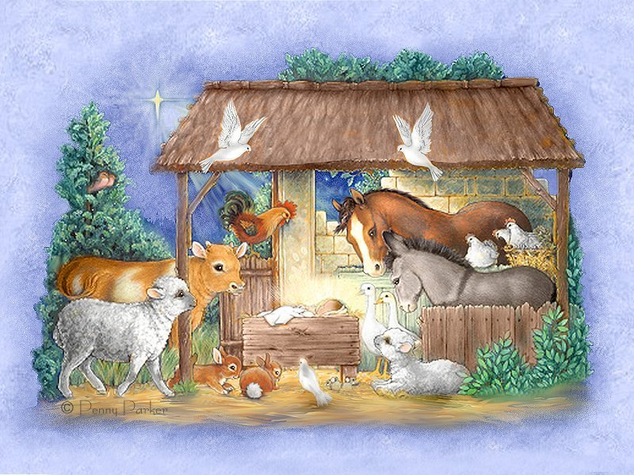

Slide 8
Колядки- Обрядовые песни , которые исполнялись на рождество, с пожеланиями богатства, здоровья

Slide 9
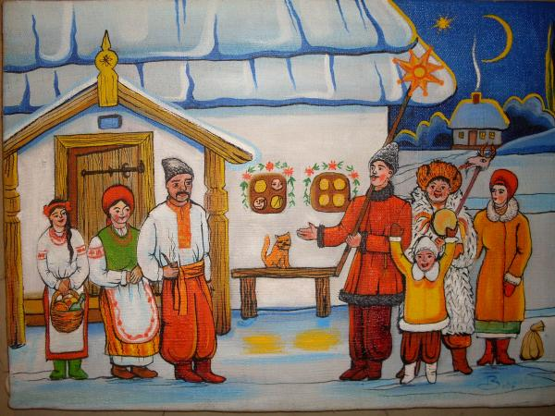

Slide 10
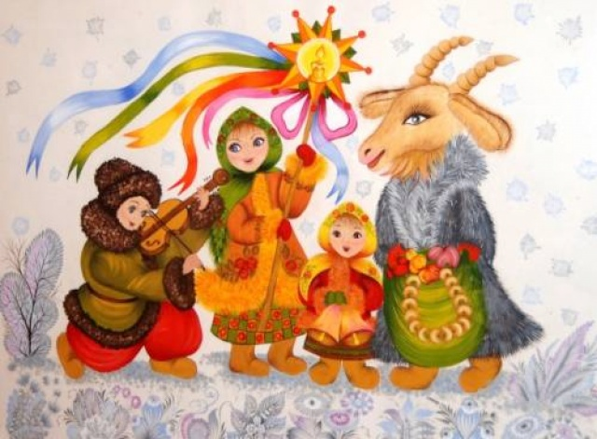
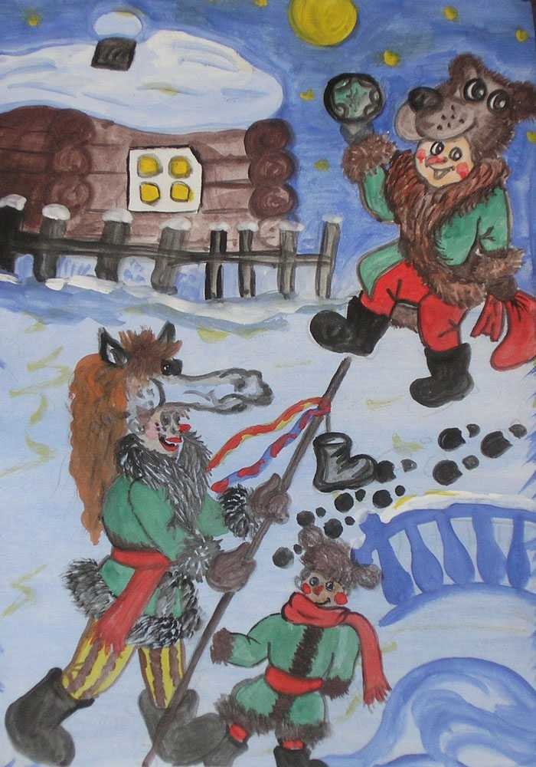

Slide 11
К нам приходит коляда На кануне Рождества. Просит , просит коляда Хоть кусочек пирога. Кто пирог колядке даст. Будет скот того здоров, Полон хлев будет коров Кто зажмет же свой кусок, Будет год весь одинок. Не найдет удачи , счастья, Год промается в ненастье. Не жалей ты пирожок, А не - то создашь должок

Slide 12
1) Более двух тысячелетий прошло с тех пор , когда над древним городом_____ зажглась звезда невиданной красоты? 2)………обрядовые песни, которые исполнялись на рождество, с пожеланиями богадства, здоровья? 3) ……пустились в дальний путь, длившийся два года, чтобы поклониться Иисусу Христу и принести свои дары? 4)Русский композитор Анатолий Константинович ……. Написал” Рождество Твое, Христе Боже Наш”

